Slide 1
中学时代
第二框 少年有梦

Slide 2
中学时代·少年有梦
亲爱的，你的梦想是怎样的… …

Slide 3
中学时代·少年有梦
①梦想是对未来美好生活的愿望.
梦
想
是
什
么
②少年的梦想，是人类天真无邪、美丽可爱的愿望。

Slide 4
中学时代·少年有梦
实现中华民族的伟大复兴
梦
想
的
作
用
和
意
义
①少年的梦想，与个人的人生目标紧密相连。
②少年的梦想，与时代的脉搏紧密相连，与中国梦密不可分。
③ P9画波浪线的内容。它能不断激发我们生命的热情和勇气，让生活更有色彩。有梦想，就有希望。有了这样的梦想，才能不断地进步和发展。

Slide 5
中学时代·少年有梦
有一位名叫西尔维亚的美国女孩，从，从上中学的时候起，就一直想要当一名节目主持人。她自己常说：“只要有人愿意给我一次上电视的机会，我相信我一定能成功。”但是，她为达到这个理想做了些什么呢？她什么也没有做，只是在等待着奇迹的出现，希望一下子就能当上电视节目主持人。
你认为西尔维亚的理想能实现吗？请简要说明理由。
不能。因为少年有梦，不应止于心动，更在于行动。希尔维亚虽有理想，但是并没有为实现理想付出行动，只是等待奇迹出现，所以不可能成功。

Slide 6
中学时代·少年有梦
①少年有梦，不应止于心动，更在于行动努力，是梦想与现实之间的桥梁。
努力的内涵及其重要性
怎
样
实
现
梦
想
？
②努力，是一种生活态度，是一种不服输的坚忍和失败后从头再来的勇气。（努力的内涵）
③ 努力需要立志。
④ 努力需要坚持。如果不努力落实在每一天的具体行动中，梦想就会成为空想，只能是画饼充饥。只要坚持努力，即使过程再艰难，也有机会离梦想更近一步。

Slide 7
①编织人生梦想，是青少年时期的重要生命主题。梦想是对未来美好生活的愿望，它能不断激发我们生命的热情和勇气，让生活更有色彩。有梦想，就有希望。
②少年的梦想，是人类天真无邪、美丽可爱的愿望。
小结
是什么？
①少年的梦想，与个人的人生目标紧密相连
②少年的梦想，与时代的脉搏紧密相连，与中国梦密不可分。
③ P9 梦想是对未来美好生活的愿望，它能不断激发我们生命的热情和勇气，让生活更有色彩。有梦想，就有希望。
为什么？
少年有梦
①努力，是梦想与现实之间的桥梁。②努力，是一种生活态度，是一种不服输的坚忍和失败后从头再来的勇气。③ 努力需要立志。④ 努力需要坚持。
怎么做？

Slide 8
中学时代·少年有梦
习题巩固
1.2015年3月16日，国务院办公厅印发《中国足球改革发展总体方案》，规定各地中小学要把足球列入体育课教学。小辉听到消息后，立志成为一名足球运动员，为祖国争光。小辉要实现这一理想，需要（ ）
①不屈不挠，坚持不懈 ②坐等时机，顺其自然
③脚踏实地，全力以赴 ④对人生作出合理规划
A、① ② ③ B、 ① ② ④
C、① ③ ④ D、 ② ③ ④
C

Slide 9
中学时代·少年有梦
习题巩固
有一个孩子在海滩上堆城堡，一位长着走过来问：“你在玩沙子吗”孩子说：“不，我是设计师，在建一座美丽的城堡。”多年，这个孩子果真成了一名著名的建筑师。这说明（ ）
A、少年的梦想，与个人的人生目标紧紧相连
B、少年时期对人生和理想的探索与思考是最成熟的
C、树立了理想就能成功
D、 要想当建筑师，小时候应该玩沙子
A

Slide 10
中学时代·少年有梦
在安徽省合肥市庐阳区一个即将毕业的小学班级内，共59名学生。记者调查发现，其中男生34人，共拥有38个理想；女生25人，共有27个理想。男生第一大理想是科学家。8位小学生怀揣“科学报国”的雄心壮志，约占男生总数四分之一。企业家、军人、医生、体育明星和艺术家也是男生普遍追求的理想，这五大类各有4人。想成为艺术家的四位男生分别选择“音乐家、舞者、钢琴家、文学家”；想成为企业家的男生则选择“比尔盖茨、乐善好施的大BOSS、开咖啡店和企业家”。与男士们的开疆拓土相比，女生们的理想则要人文很多。5位女生的理想是“设计师”，包括“服装设计师、珠宝设计师、婚纱设计师”；另有5人也立志从事艺术相关工作——舞蹈家、画家、漫画家和作家。

Slide 11
中学时代·少年有梦
习题巩固
（1）这些小学生的梦想反映了什么？
①他们对美好未来的愿望；
②是他们天真无邪、美丽可爱的愿望。
（2）对于他们确立的梦想，你想说点什么？
他们的梦想①应该与个人的人生目标紧密相连；
②应该与时代的脉搏紧密相连。

Slide 12
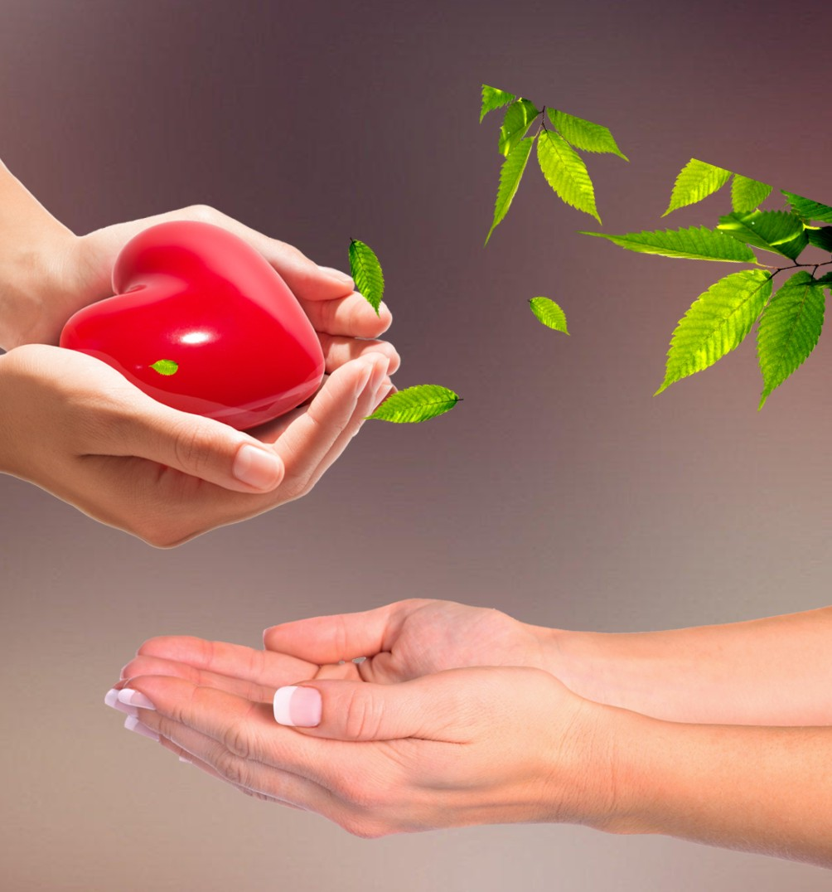
谢谢大家！

